Slide 1
Unico SC 2021 Novità Quadro RF Società di comodo
Monica Peta
Dottore Commercialista - Revisore Legale - PHD in Scienze Aziendali
Autore di Fisco e Tasse La Revisione Legale
Autore di Eutekne
Componente Commissione Crisi da Sovraindebitamento ODCEC Roma
Componente Comitato Scientifico Nazionale Istituto Governo Socierario
monicapeta@studiopeta.it

Slide 2
Novità Quadro RF Modello Unico 2021

Slide 3
Introduzione al quadro RF
Il quadro RF è deputato alla determinazione del reddito d’impresa da parte delle società di capitali e degli altri soggetti Ires.
Oltre al riquadro di determinazione del reddito, nel quale, partendo dal risultato del conto economico, si arriva alla determinazione del reddito d’impresa, apportando le variazioni in aumento e in diminuzione previste dalla disciplina Ires,
il quadro RF contiene altri riquadri funzionali alla determinazione del reddito per tipologie “speciali” di contribuenti (trust misto, società sportive dilettantistiche, SIIQ e SIINQ,etc.).
Monica Peta

Slide 4
Sono tenuti a compilare il quadro RF per la determinazione del reddito d’impresa da assoggettare ad imposizione:
• residenti nel territorio dello Stato
– società per azioni
– società in accomandita per azioni
– società a responsabilità limitata
– società cooperative
– società di mutua assicurazione
– enti pubblici e privati diversi dalle società, nonché i trust con oggetto esclusivo o principale
l’esercizio di attività commerciali
• non residenti nel territorio dello Stato:
– società ed enti commerciali di ogni tipo, compresi i trust aventi ivi stabile organizzazione.
Monica Peta

Slide 5
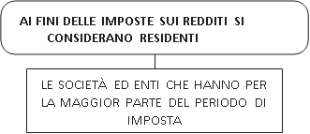
Note 1/4
Monica Peta

Slide 6
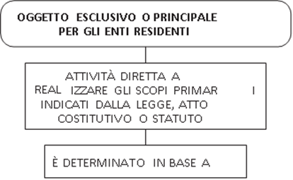
Note 2/4
Monica Peta

Slide 7
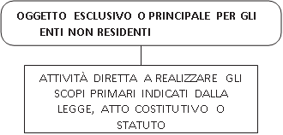
Note 3/4
Monica Peta

Slide 8
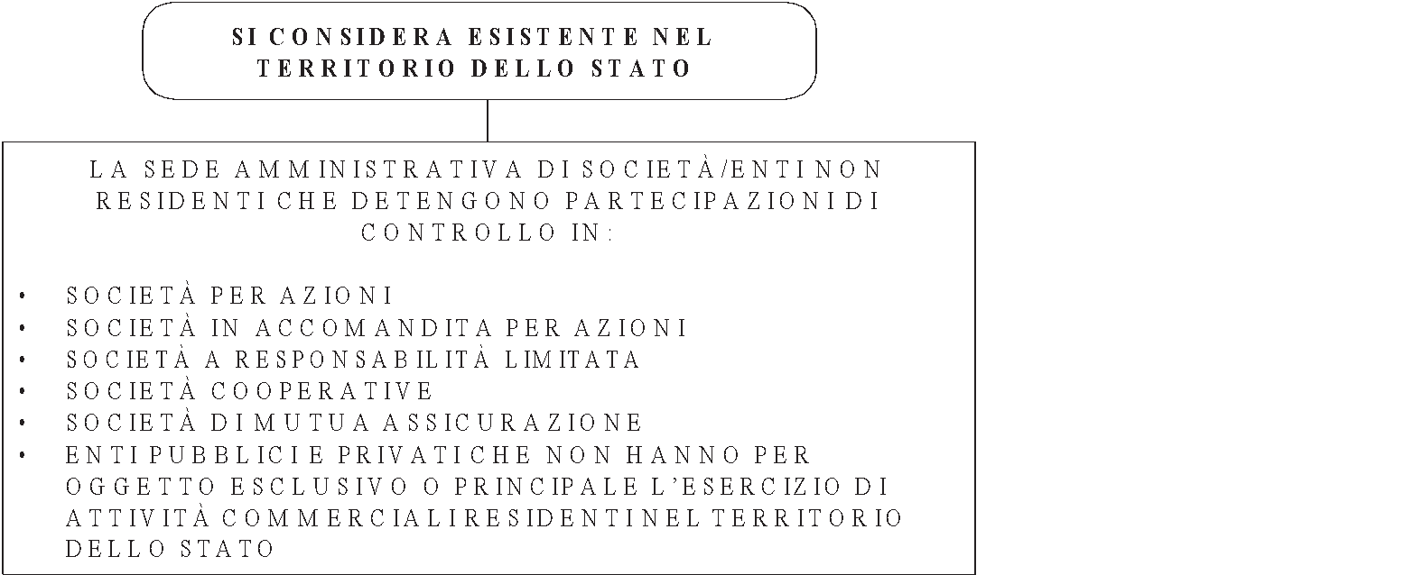
Note 4/4
SE
SONO CONTROLLATI ANCHE INDIRETTAMENTE DA SOGGETTI RESIDENTI NEL TERRITORIO DELLO STATO O ALTERNATIVAMENTE
SONO AMMINISTRATI DA UN CDA O ORGANO EQUIVALENTE, COMPOSTO IN PREVALENZA DI CONSIGLIERI RESIDENTI NEL TERRITORIO DELLO STATO
Monica Peta

Slide 9
DETERMINAZIONE DEL REDDITO D’IMPRESA
Sulla base di quanto previsto dall’articolo 83, Tuir, il reddito d’impresa prodotto dai soggetti Ires è determinato apportando al risultato economico le variazioni in aumento e in diminuzione previste dalla disciplina Ires.
Monica Peta

Slide 10
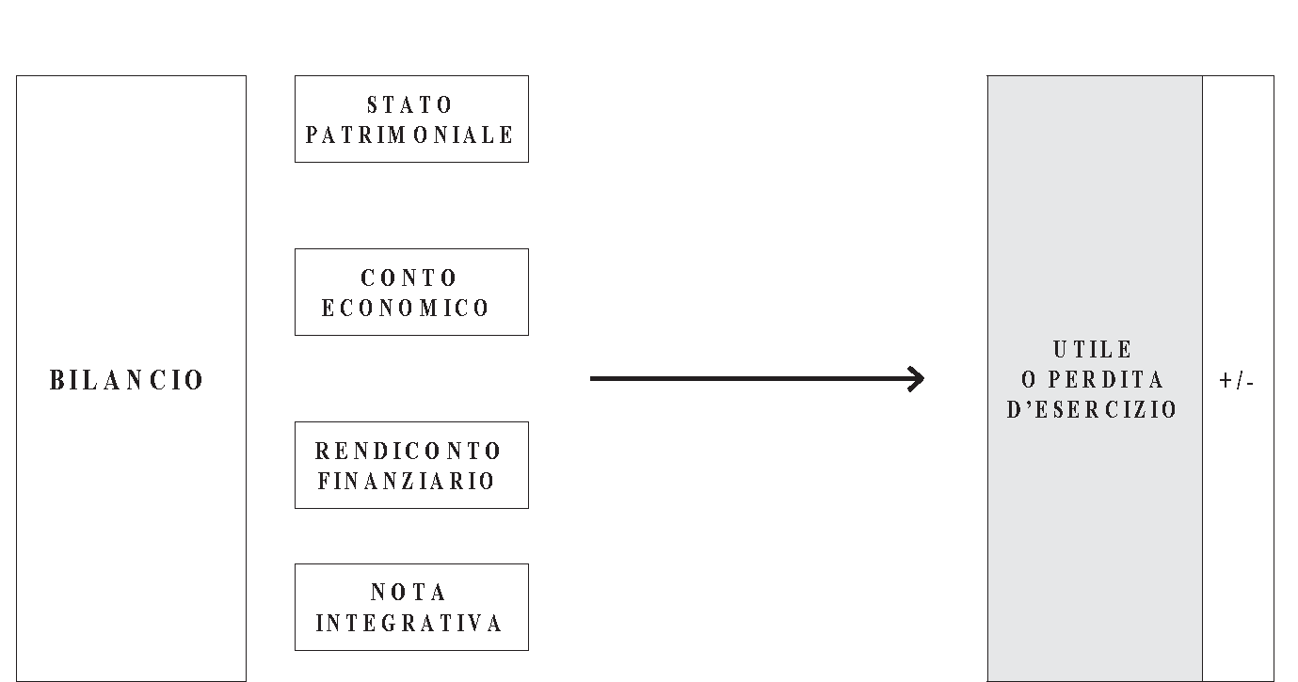
Monica Peta

Slide 11
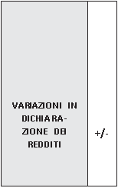
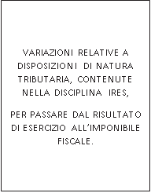
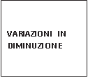
se negativo, è computato in diminuzione del reddito complessivo dai periodi di imposta successivi, con le limitazioni di cui all’articolo 84 Tuir
Monica Peta

Slide 12
Di seguito si riepilogano le principali novità del modello Redditi SC 2021, approvato con Provvedimento n. 28929/2021 del 29 gennaio 2021.

Slide 14
A rigo RF55 – Altre variazioni in diminuzione, sono stati introdotti i seguenti nuovi codici:
Codice 81, per accogliere la quota di ammortamento non effettuata deducibile alle stesse condizioni e con gli stessi limiti previsti dagli articoli 102, 102-bis e 103 Tuir, a prescindere dall’imputazione al conto economico, per i soggetti che, nell’esercizio in corso al 15 agosto 2020, non effettuano l’ammortamento annuo del costo delle immobilizzazioni materiali e immateriali (sospensione degli ammortamenti di cui all’articolo 60, commi da 7-bis a 7-quinquies, D.L. 104/2020 - cd. Decreto Agosto, convertito dalla L. 126/2020);
codice 82, per accogliere la quota deducibile del 20% delle spese sostenute per gli investimenti in nuovi impianti di colture arboree pluriennali a norma dell’articolo 108, comma 1, Tuir, escludendo i costi relativi all’acquisto dei terreni;
codice 83, dove indicare l’ammontare dei contributi a fondo perduto riportati nel conto economico che non concorrono alla formazione del reddito, previsti dalle seguenti disposizioni:

Slide 15
codice 84, dove indicare l’ammontare dei contributi e delle indennità di qualsiasi natura che non con-corrono alla formazione del reddito, erogati in via eccezionale a seguito dell'emergenza epidemiologica da Covid-19 e diversi da quelli esistenti prima della medesima emergenza, da chiunque erogati e indipendentemente dalle modalità di fruizione e contabilizzazione;
codice 85, dove indicare il componente negativo di reddito in applicazione dell’articolo 8, comma 2, lett. c), articolo 6, comma 6, e articolo 10, comma 3, D.Lgs. 142/2018.

Slide 16
La deducibilità delle perdite su crediti, possibile a determinate condizioni, secondo le disposizioni del TUIR, passa attraverso la corretta esposizione sul modello Redditi SC 2021.
Nel contesto di un anno economicamente e socialmente difficile come il 2020, a causa della situazione pandemica e delle misure restrittive conseguenti, ai fini delle rilevazioni di fine esercizio effettuate dalla imprese, assumono un certo peso le perdite su crediti, alla luce delle evidenti difficoltà, da parte di molti soggetti economici, ad adempiere ai propri impegni.

Slide 17
La deduzione delle perdite su crediti- Unico 2021

Slide 18
La disciplina fiscale delle perdite su crediti, per gli operatori economici non esercenti attività finanziaria, bancaria o assicurativa, si basa su una tendenziale deducibilità, dato che il ricavo sovrastante il credito è stato precedentemente portato a tassazione dall’impresa, in base al principio della competenza.
La normativa fiscale, racchiusa fondamentalmente nell’articolo 101 comma 5 del TUIR, più che limitare la deducibilità, delinea le regole e le modalità in base alle quali una perdita su crediti possa essere dedotta dalle imposte sui redditi, per non lasciare troppo spazio all’arbitrarietà.

Slide 19
In linea generale una tale perdita sarà deducibile quando il debitore è soggetto a procedura concorsuale, o quando la medesima risulta da elementi “certi e precisi”, tali da poter qualificare la perdita come definitiva.
Gli elementi “certi e precisi” che sono in grado di qualificare una perdita su crediti come definitiva possono essere molteplici, quali ad esempio la prescrizione del credito, il raggiungimento di un accordo transattivo definitivo, o altro.
I crediti di modesto importo (fino a 2.500 euro o a 5.000 euro, a seconda della dimensione del creditore) godono di una disciplina agevolata, dato il costo delle procedure per il loro recupero, grazie alla quale gli elementi “certi e precisi” possono considerarsi esistenti trascorsi sei mesi dalla scadenza del credito.

Slide 20
Esistendo i requisiti richiesti dal legislatore fiscale, l’ulteriore, necessario requisito per dedurre una perdita su crediti è rappresentata dalla sua rilevazione sul bilancio d’esercizio di riferimento, da cui dipenderà l’anno fiscale in cui si potrà dedurre fiscalmente la perdita.
Ai fini della deduzione di questi costi non ordinari d’esercizio è richiesta la loro esposizione sul modello Redditi SC 2021.

Slide 21
Il primo ad essere interessato è il quadro RF, dove, tra le Variazioni in diminuzione, al rigo RF41 Quota delle svalutazioni e delle perdite su crediti, in base alle istruzioni del modello, “va indicata l’eccedenza deducibile delle svalutazioni e delle perdite su crediti verso la clientela iscritti in bilancio a tale titolo”.
Il secondo ad essere interessato è il quadro RS, dedicato al rapporto di coordinamento tra bilancio e dichiarazione dei redditi; qui, al rigo RS65 (per i soggetti diversi dagli intermediari finanziari e dalle assicurazioni) in colonna 1 va esposto l’ammontare delle perdite su crediti con riferimento al valore di bilancio, e in colonna 2 l’ammontare deducibile, ai sensi dell’articolo 101 comma 5 del TUIR, di cui si è detto sopra.

Slide 22
La differenziazione deriva dal fatto che non è detto che i due importi siano effettivamente equivalenti. Tra l’altro, le istruzioni del modello Redditi SC 2021, ricordano come “la perdita realizzata va prioritariamente imputata al fondo svalutazione crediti e la determinazione della quota fiscalmente deducibile delle svalutazioni dell’esercizio, così come la valutazione dell’eventuale eccedenza imponibile rispetto alla soglia globale del 5 per cento, deve essere calcolata sull’ammontare dei crediti al netto della perdita”.
Infine si ricorda che le perdite su crediti sono indeducibili ai fini Irap a prescindere dal metodo utilizzato per determinare la base imponibile, sia esso a valori bilancio o a valori fiscali.

Slide 23
Società di comodo: esclusione e disapplicazione modello Redditi 2021
Monica Peta
Dottore Commercialista - Revisore Legale - PHD in Scienze Aziendali
Autore di Fisco e Tasse La Revisione Legale
Autore di Eutekne
Componente Commissione Crisi da Sovraindebitamento ODCEC Roma
Componente Comitato Scientifico Nazionale Istituto Governo Socierario
monicapeta@studiopeta.it

Slide 24
La disciplina sulle società di comodo prevede cause di esclusione e di disapplicazione, in relazione all’operatività e alla perdita sistematica, da indicare sul modello Redditi SC
L’elaborata disciplina sulle società cosiddette di comodo non rappresenta una situazione unica, bensì bipartita in due specifiche fattispecie con le quali ogni società si deve relazionare attraverso l’effettuazione di due test sui valori di bilancio.

Slide 25
La disciplina sulle società di comodo prevede cause di esclusione e di disapplicazione, in relazione all’operatività e alla perdita sistematica, da indicare sul modello Redditi SC
L’elaborata disciplina sulle società cosiddette di comodo non rappresenta una situazione unica, bensì bipartita in due specifiche fattispecie con le quali ogni società si deve relazionare attraverso l’effettuazione di due test sui valori di bilancio.

Slide 26
Una società dovrà quindi dimostrare di essere operativa e di non essere in perdita sistematica, situazioni per le quali il legislatore fiscale prevede due distinti test.
Il test per dimostrare l’operatività è basato sui ricavi realizzati annualmente, che dovranno essere d’importo superiore ai ricavi minimi presunti calcolati in funzione all’entità delle immobilizzazioni.
Il test per dimostrare di non essere in perdita sistematica si basa sull’osservazione dei cinque anni precedenti quello oggetto della dichiarazione, ma si ripercuote su quel sesto anno, e monitora appunto la sistematicità delle perdite.

Slide 27
I due test in oggetto riguardano la generalità delle società di capitali, tuttavia il legislatore prevede una serie di situazioni al sussistere delle quali una società può fuoriuscire dal perimetro d’applicazione della disciplina sulle società di comodo, con conseguente superamento delle penalizzazioni previste (come la rideterminazione del reddito, la possibilità limitata d’utilizzare il credito IVA e le perdite pregresse, altro).
Il legislatore individua due classi di situazioni, alla configurazione delle quali si determinerà la disapplicazione parziale o totale della disciplina, da indicare espressamente sul modello Redditi SC e che possiamo distinguere in cause di esclusione e cause di disapplicazione.

Slide 28
Le cause di esclusione, da indicare sul rigo RS116 colonna 1, implicano l’esclusione totale dalla disciplina sulle società di comodo, quindi sia in termini di operatività che di perdita sistematica.
Le cause di disapplicazione, invece, faranno riferimento distintamente solo al test di operatività e solo al test sulla perdita sistematica, in modo indipendente, da indicare rispettivamente al rigo RS116 colonna 2 (per l’operatività) e colonna 3 (per la perdita sistematica).

Slide 29
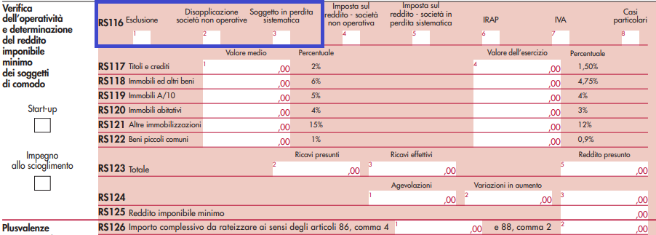

Slide 30
Le cause di esclusione da indicare al rigo RS116 colonna 1, che implicano l’esclusione sia dal test di operatività che da quello sulla perdita sistematica, sono:
soggetti obbligati a costituirsi sotto forma di società di capitali: codice 1;
soggetti che si trovano nel primo periodo d’imposta: codice 2 (è il periodo di costituzione della società, a prescindere dall’effettivo inizio dell’attività produttiva);
società in amministrazione straordinaria: codice 3;
soggetti emittenti titoli negoziati in mercati regolamentati: codice 4;

Slide 31
società esercenti pubblici servizi di trasporto: codice 5;
società con un numero di soci non inferiore a 50: codice 6;
società che nei due esercizi precedenti hanno avuto un numero di dipendenti mai inferiore alle dieci unità: codice 7;
società in stato di fallimento, di liquidazione giudiziaria, di liquidazione coatta amministrativa ed in concordato preventivo: codice 8
società che presentano un ammontare complessivo del valore della produzione superiore al totale attivo dello stato patrimoniale: codice 9;
società partecipate da enti pubblici almeno nella misura del 20 per cento del capitale sociale: codice 10;
soggetti ISA che hanno conseguito un punteggio di affidabilità fiscale pari o superiore a 9, anche a seguito di adeguamento: codice 11;
società consortili: codice 12.

Slide 32
Le cause di disapplicazione della sola disciplina sulle società non operative, da indicare sul rigo RS116 colonna 2, sono:
società sottoposte a procedura concorsuale: codice 2;
società sottoposta a sequestro penale o confisca: codice 3;
soggetti i cui immobili sono concessi in locazione a Enti pubblici o locati a canone vincolato: codice 4 (in questo caso la disapplicazione opera parzialmente nei limiti alle immobilizzazioni in oggetto);
società che detengono partecipazioni immobilizzate in società non di comodo, in società escluse dalla disciplina (anche a seguito di accoglimento dell’interpello), in società collegate non residenti: codice 5;

Slide 33
soggetti che hanno ottenuto l’accoglimento dell’interpello disapplicativo per un periodo d’imposta precedente e le cui condizioni oggettive non sono mutate: codice 6 (codice 7 in caso di esonero dall’obbligo di compilazione del prospetto);
società che esercita esclusivamente attività agricola: codice 8;
società per le quali gli adempimenti e i versamenti tributari sono stati sospesi o differiti da disposizioni normative adottate in conseguenza della dichiarazione dello stato di emergenza: codice 9;
società in liquidazione volontaria che in una precedente dichiarazione si sono impegnate a chiedere la cancellazione dal REI: codice 99.

Slide 34
Le cause di disapplicazione della sola disciplina sulle società in perdita sistematica, da indicare sul rigo RS116 colonna 3, sono:
società sottoposte a procedura concorsuale: codice 2;
società sottoposta a sequestro penale o confisca: codice 3;
società che detengono partecipazioni immobilizzate in società non di comodo, in società escluse dalla disciplina (anche a seguito di accoglimento dell’interpello), in società collegate non residenti: codice 4;
soggetti che hanno ottenuto l’accoglimento dell’interpello disapplicativo per un periodo d’imposta precedente e le cui condizioni oggettive non sono mutate: codice 5 (codice 6 in caso di esonero dall’obbligo di compilazione del prospetto);
società che conseguono un Margine operativo lordo positivo: codice 7;

Slide 35
società per le quali gli adempimenti e i versamenti tributari sono stati sospesi o differiti da disposizioni normative adottate in conseguenza della dichiarazione dello stato di emergenza: codice 8;
soggetti che conseguono un risultato positivo per effetto di proventi esenti, esclusi o soggetti a ritenuta alla fonte a titolo d’imposta o ad imposta sostitutiva, ovvero di disposizioni agevolative: codice 9;
società che esercita esclusivamente attività agricola: codice 10;
società congrue e coerenti agli Studi di settore negli anni 2015, 2016, 2017 o con punteggio ISA pari o superiore a 9 negli anni 2018, 2019: codice 11 (ipotesi valide anche a seguito di adeguamento);
società che si trova nel primo periodo d’imposta: codice 12;
società in liquidazione volontaria che in una precedente dichiarazione si sono impegnate a chiedere la cancellazione dal REI: codice 99.

Slide 36
GRAZIE PER L’ ATTENZIONE

